Slide 1
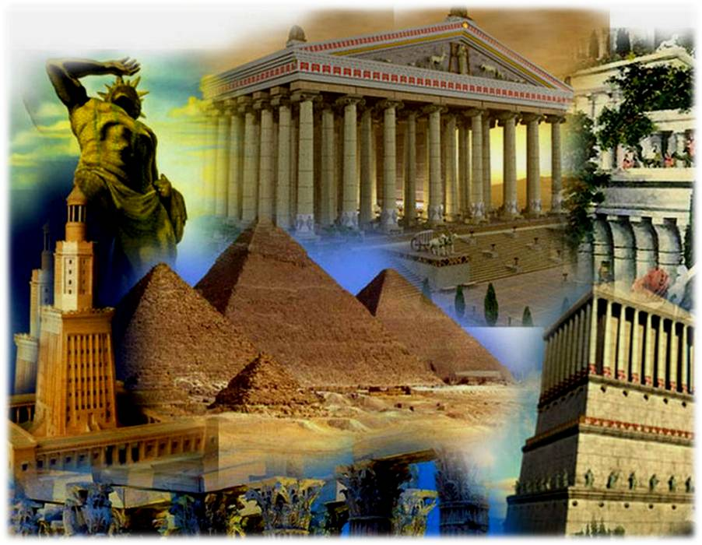
Семь чудес света
Безфамильная Ирина Викторовна учитель начальных классов
МБОУ «Кардымовская СШ»

Slide 2
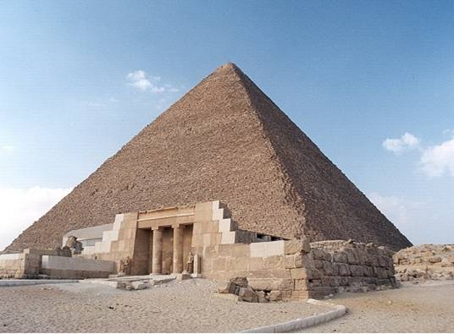
1.Первое чудо света — это Пирамида Хеопса.
Достойные внимания факты и свойства:
— Строительство пирамиды длилось 20 лет.
— Начато это строительство было ориентировочно в 2560 году до нашей эпохи.
— Вход в пирамиду находится на высоте 15,63м.
— Высота пирамиды ориентировочно составляет 138,7м.
— Длина боковой грани с течением времени уменьшилась на 5м. (с 230,33м до 225м).
— Средняя масса одного каменного блока, из которой состоит пирамида, весит 2,5 тонны.
— Самый тяжкий каменный блок весит 15 тонн.
— Всего каменных блоков использовано 2,5 миллиона.
— Общий вес пирамиды ориентировочно равен 6,25 миллионов тонн.

Slide 3
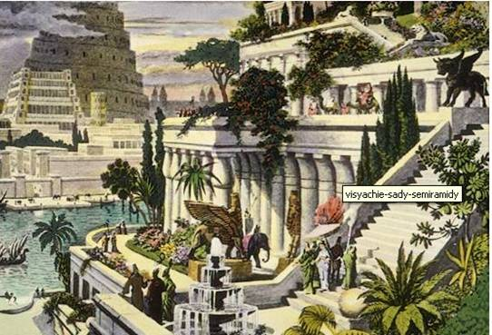
2.Второе чудо света — это Висящие сады Семирамиды.
Достойные внимания факты:
— Правильное имя этого чуда света — Висящие сады Амитис.
— На самом деле висящие сады Семирамиды — это пирамида из 4 платформ-ярусов.
— Поддерживают эти ярусы колонны в длину 25м.
— Нижний ярус – представляет собой неверный четырехугольник (одна сторона 42м, а вторая в 34м).
— Пирамида похожа на постоянно цветущий бархан, который был засажен редчайшими деревьями и цветами.

Slide 4
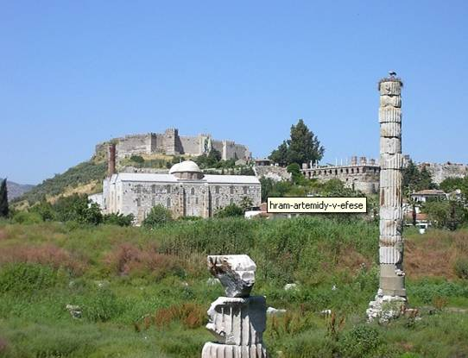
3.Третье чудо света — это Храм Артемиды в Эфесе.
Как уже отмечалось ранее не одно, не считая пирамиды Хеопса которая добавлена к чудесам света нашего времени, в целости не сохранилось до наших дней. Например, Храм Артемиды в Эфесе, он был построен в середине VI века до н. э., потом был сожжен Геростатом в 356 году до н. э., затем был восстановлен, и в III веке снова разрушен готами.
Краткие характеристики храма:
— Ширина его составляла 51м.
— Длина его 105м.
— Высота колонн 18м.
— Всего 127 колонн, которые размещались в 8 рядов.
— Все колонны были подарены царями — 127 колонн – 127 царей.

Slide 5
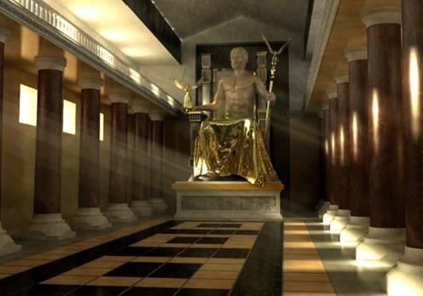
4.Четвертое чудо света — это Статуя Зевса в Олимпии.
Весь храм, в каком находилась статуя Зевса, был построен абсолютно весь из мрамора (даже крыша).
— Храм строился 10 лет
— Создатель статуи Фидий.
Немного о разработке скульптуры:
— Фидий создавал скульптуру в собственной мастерской, которая была размещена в 80м. от самого храма.
— Мастерская была построена возле храма и была в точности такая же по размерам, как и сам храм.
— Фидий был крайне придирчив к материалу, в частности к слоновой кости, из которой и было сделано тело Зевса.
— Это был сильно дорогостоящий проект по нашим меркам: в храм приходил материал, в который входили драгоценные камни, и чистое золото в количестве 200кг. Для справки – цена только золота, которое потребовалось для сотворения скульптуры, составила ориентировочно 8 млн.

Slide 6
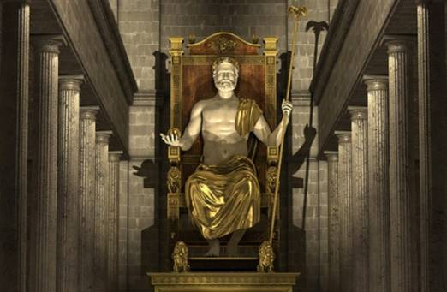
Статуя Зевса в Олимпии
О статуе Зевса:
— Из золота было сделано: накидка, которая закрывает часть тела Зевса; Скипетр с Орлом в левой руке Зевса; скульптура Ники – богини победы, Зевс держал в правой руке; и венок у Зевса на голове.
— Ноги Зевса были поставлены на скамью, которую держали два льва.
— На ножках трона были изготовлены четыре танцующие Ники.
— Так же были представлены – кентавры, подвиги Тесея и Геракла, фрески с изображением битвы амазонок с греками
— Основание скульптуры: 6м. в ширину, 1м. в высоту.
— Высота самой статуи Зевса, включая пьедестал, с разных источников от 12м. до 17м.
— Глаза Зевса по размеру с кулак взрослого человека.

Slide 7
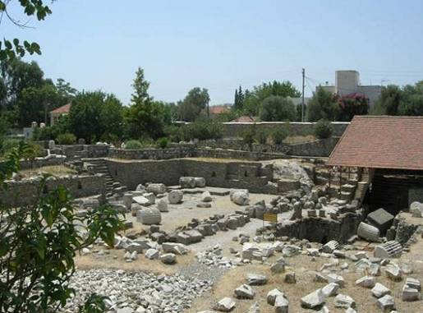
5.Пятое чудо света — это Мавзолей в Галикарнасе.
Достоверные факты про Мавзолей в Галикарнасе:
— Строительство Мавзолея началось в 353г. до нашей эпохи.
— Строительством управляла супруга Мавсола – Артемисия.

Slide 8
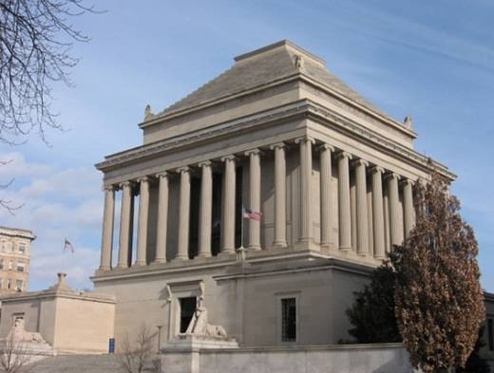
Мавзолей в Галикарнасе.
В сооружении были задействованы два прославленных архитектора: Леохара, Скопаса.
— Мавзолей простоял 19 веков.
— мавзолей разрушен в XIII веке землетрясением.

Slide 9
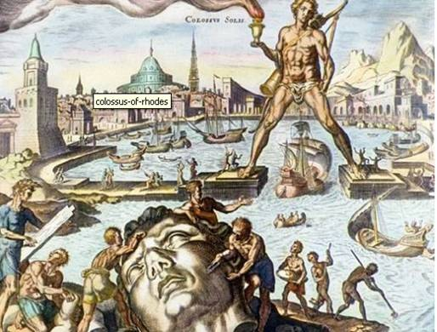
6.Шестое чудо света — это Колосс Родосский.
О статуе Бога Солнца Гелиосе:
— Высота статуи 36 м.
— Скульптура простояла 65 лет
— В 222 г. до н. э. статуя разрушена землетрясением.
— Больший палец руки скульптуры тяжело было обхватить двумя руками

Slide 10
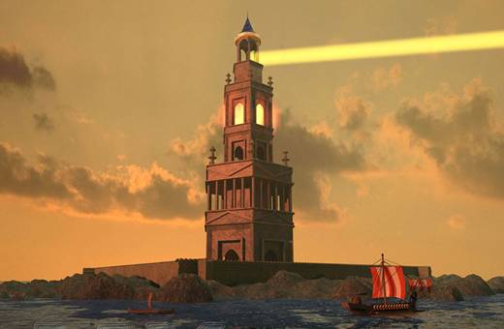
7.Седьмое чудо света — это Александрийский маяк.
Возведен в III веке до н. э. в городке Александрия.
— Маяк был построен полностью с целью – для того, чтоб корабли не наскакивали на рифы. В ночное время кораблям помогало отсвет языков пламени, а днем — столб дыма.
— Самый первый во всем мире маяк.
— Просуществовал Александрийский маяк практически 1000 лет.
— Как и почти все чудеса света древнего мира разрушен землетрясением.

Slide 11
Источники
yandex.ru/images
https://ru.wikipedia.org/wiki/

